Slide 1

ADB的使用
THE USE OF ADB

Slide 2
目录
ADB的安装
基本命令
实际分析
扩展

Slide 3
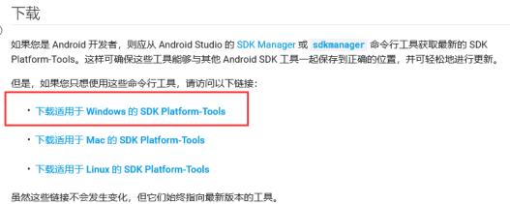
一.ADB的安装
下载地址：https://developer.android.google.cn/studio/releases/platform-tools?hl=zh_cn

Slide 4
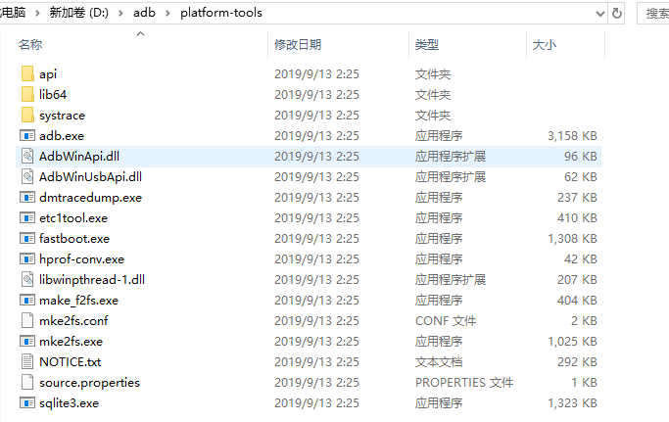
一.ADB的安装
下载到相应的英文文件夹路径下面然后进行解压

Slide 5
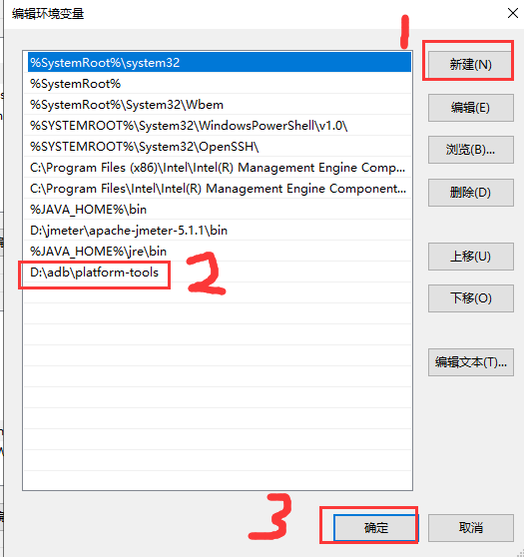
一.ADB的安装
配置环境变量，右击我的电脑-属性-高级系统设置-环境变量-系统变量-path中添加ADB的路径

Slide 6
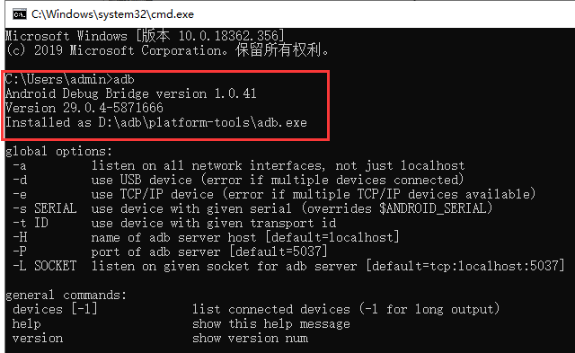
一.ADB的安装
在win+r中输入cmd命令后输入adb命令，显示版本号，说明已经安装成功了

Slide 7




一.ADB的安装
用数据线连接电脑与导航仪，Android设置中关于本机连续点击版本号五次进入开发者模式。
输入adb devices如下图表示已连接成功
注意：
原因：1.导航仪未进入开发者模式，导致连接失败
2.端口号5037被占用采用命令：netstat -ano | findstr”5037”
tasklist | findstr "8752"查看到底是哪个进程占用了
杀死进程id : taskkill -f -pid 端口号

Slide 8


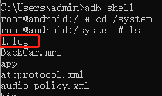
二.基本命令
adb get-serialno：获取设备ID和序列号
adb remount ：将设备改为可读可写状态
adb push 电脑地址 安卓地址：复制文件或目录到终端
adb shell 进入system查看内容

Slide 9
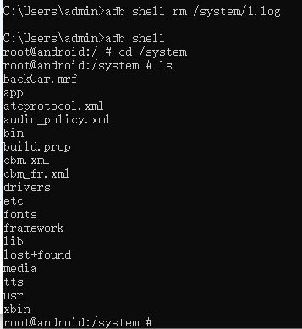
二.基本命令
adb pull 安卓地址 电脑地址：复制文件或目录到电脑
adb shell rm 安卓文件路径 ：删除文件或者apk
如文件所示在system中已经
没有1.log文件了

Slide 10
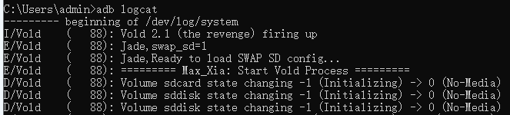
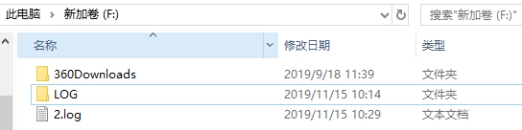
二.基本命令
adb logcat ：查看终端设备日志
adb logcat > 电脑路径：导出日志

Slide 11
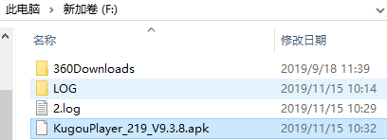
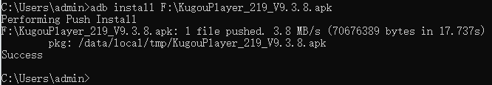
二.基本命令
adb install <apkfile:apk路径/名称 >：安装app
例：电脑官网搜索下载酷狗音乐安卓包，success表示安装成功
adb install -r <apkfile> // 保留数据和缓存文件，重新安装apk，
adb install -s <apkfile> // 安装apk到sd卡

Slide 12


二.基本命令
adb uninstall <package> :卸载app
先查看我们刚刚安装的酷狗包名：adb shell pm list packages
adb uninstall -k <package>：卸载app但保留数据和缓存文件

Slide 13
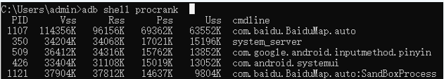
二.基本命令
adb shell procrank ： 查询各进程内存使用情况
VSS- Virtual Set Size 虚拟耗用内存（包含共享库占用的内存）
RSS- Resident Set Size 实际使用物理内存（包含共享库占用的内存）
PSS- Proportional Set Size 实际使用的物理内存（比例分配共享库占用的内存）
USS- Unique Set Size 进程独自占用的物理内存（不包含共享库占用的内存）

Slide 14
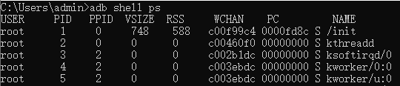
二.基本命令
adb shell ps :查看进程列表
USER 进程当前用户 PID 进程ID PPID 父进程ID
VSIZE 进程的虚拟内存大小，以KB为单位 RSS 实际占用的内存大小，以KB为单位
PC Program Counter NAME 进程状态及名称
WCHAN 进程正在睡眠的内核函数名称；该函数的名称是从/root/system.map文件中获得的。

Slide 15
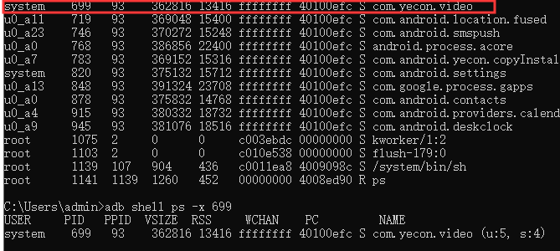
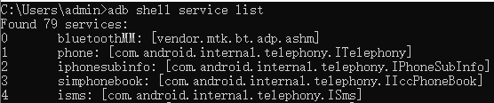
二.基本命令
adb shell ps -x [PID] : 查看指定进程状态
adb shell service list : 查看后台services信息

Slide 16
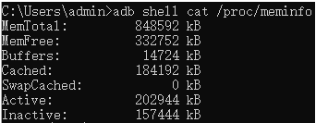
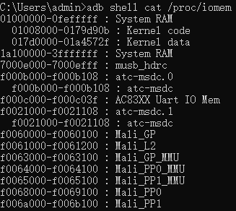
二.基本命令
adb shell cat /proc/meminfo :查看当前内存占用
adb shell cat /proc/iomem :查看IO内存分区

Slide 17
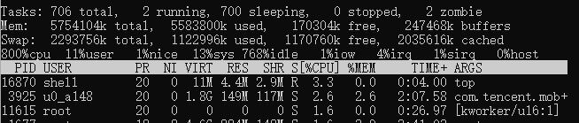
二.基本命令
adb shell top : 查看设备cpu和内存占用情况
User 处于用户态的运行时间，不包含优先值为负进程
Nice 优先值为负的进程所占用的CPU时间
Sys 处于核心态的运行时间 Idle 除IO等待时间以外的其它等待时间
IOW IO等待时间 IRQ 硬中断时间
SIRQ 软中断时间 PID 进程id
PR 优先级 NI nice值。负值表示高优先级，正值表示低优先级m
VIRT 虚拟内存 RES 进程使用的、未被换出的物理内存大小
SHR 共享内存大小 S 进程状态:D=不可中断的睡眠状态, R=运行, S=睡眠, T=跟踪/停止, Z=僵尸进程
%CPU 当前瞬时CPU占用率 %MEM 进程使用的物理内存百分比
ARGS 文件名 TIME+ 进程使用的CPU时间总计，单位1/100秒

Slide 18
二.基本命令
Top组合的使用
-m num Maximum number of processes to display. 最多显示多少个进程
-n num Updates to show before exiting. 刷新次数
-d num Seconds to wait between updates. 刷新间隔时间（默认5秒）
-s col Column to sort by (cpu,vss,rss,thr). 按哪列排序
-t Show threads instead of processes. 显示线程信息而不是进程
-h Display this help screen. 显示帮助文档
例如：每十秒 获取cpu前10的进程 adb shell top -m 10 -d 10

Slide 19
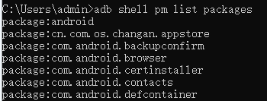
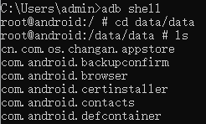


二.基本命令
查看设备中所有包：adb shell pm list packages或者adb shell——》cd /data/data——》ls
查看设备中的第三方安装包:adb shell pm list packages -3/查看系统安装包：adb shell pm list packages -s
清除APK数据与缓存:adb shell pm clear package-name

Slide 20

二.基本命令
由部分获取安装包：adb shell ——》pm list packages | grep video
获取安装包的位置：pm list packages -f | grep video
查看最上层成activity名字:adb shell dumpsys activity | findstr “mFocusedActivity”

Slide 21

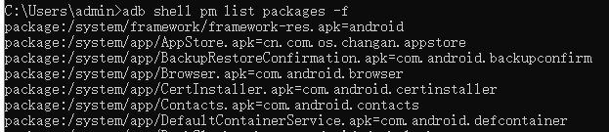
二.基本命令
由包名获取apk路径：adb shell pm path package_name
打开活动app，获取当前包名/当前启动的Activity：adb shell dumpsys window | findstr mCurrentFocus
adb shell dumpsys activity activities
获取对应的apk安装位置：adb shell pm list packages -f

Slide 22
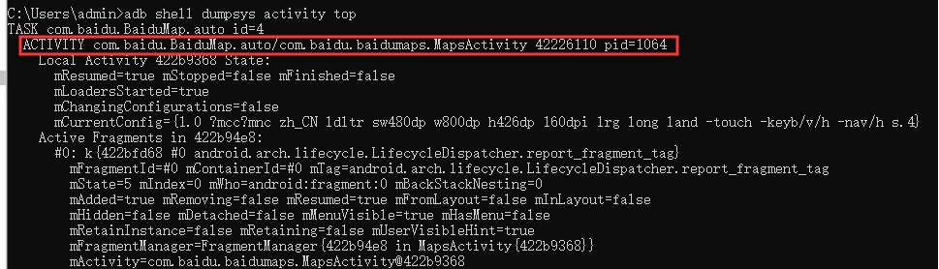
二.基本命令
查看活动窗口adb shell dumpsys activity top
adb shell am start -n <package_name>/.<activity_class_name> // 启动应用

Slide 23
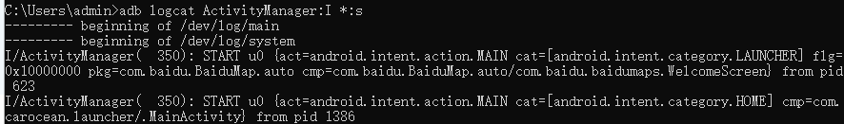
二.基本命令
清除logcat内*容:adb logcat -c
点击要启动的app，启动logcat:adb logcat ActivityManager:I *:s

Slide 24
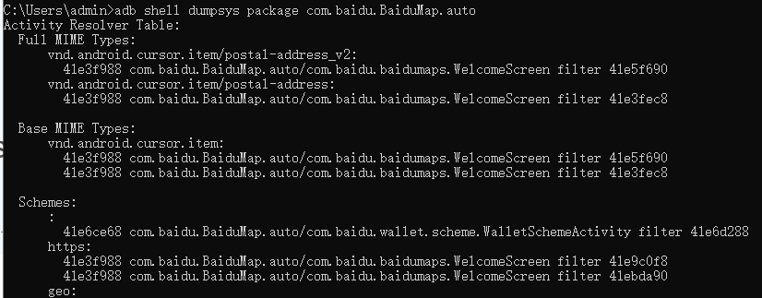
二.基本命令
获得手机里面某个apk的应用信息、版本信息adb shell dumpsys package <package_name>
>

Slide 25
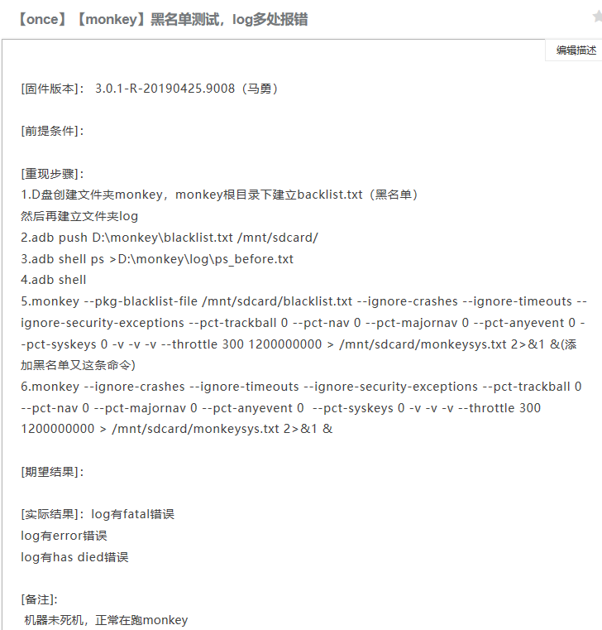
三.实际分析
命令分析

Slide 26
三.实际分析
名词介绍——黑名单（不测试的应用）
在测试中，因为手机中的一些其他操作可能影响测试结果（例如下拉通知栏），我们可以进行设置一个类似黑名单的东西去屏蔽它，具体命令如下：
adb shell monkey --pkg-blacklist-file /data/ blacklist.txt -v -v--throttle 200 1000000
具体的实现方式是，首先在电脑上建立一个blacklist.txt文件，在这个文件中将要屏蔽的包名一一写进去，然后将这个文件push到手机的data目录下： adb push blacklist.txt /data/,这样就会屏蔽掉这几个包，不去执行它。
对应的白名单：只测试这部分应用
注意：不能同时设置黑名单和白名单
设置黑名单：--pkg-blacklist-file PACKAGE_BLACKLIST_FILE
设置白名单：--pkg-whitelist-file PACKAGE_WHITELIST_FILE

Slide 27
三.实际分析
各个参数的意义如下：
1.-P
用于约束限制，用此参数指定一个或多个包（Package）。指定包之后，Monkey将只允许系统启动指定的APP。如果不指定包，Monkey将允许系统启动设备中的所有APP。
2.--ignore-crashes
用于指定当应用程序崩溃时（Force & Close错误），Monkey是否停止运行。如果使用此参数，即使应用程序崩溃，Monkey依然会发送事件，直到事件计数完成。
3.--ignore-timeouts
用于指定当应用程序发生ANR（Application No Responding）错误时，Monkey是否停止运行。如果使用此参数，即使应用程序发生ANR错误，Monkey依然会发送事件，直到事件计数完成。

Slide 28
三.实际分析
4.--ignore-security-exceptions
用于指定当应用程序发生许可错误时（如证书许可，网络许可等），Monkey是否停止运行。如果使用此参数，即使应用程序发生许可错误，Monkey依然会发送事件，直到事件计数完成。
5.--ignore-native-crashes
监视并报告Android系统中本地代码的崩溃事件。如果设置了–kill-process-after-error，系统将停止运行。
6.--monitor-native-crashes
忽略本地代码导致的崩溃。设置忽略后，Monkey将执行完所有的事件，不会因此停止。
7.--pct-trackball
调整轨迹事件的百分比（轨迹事件由一个或几个随机移动组成，有时还伴随着点击）。

Slide 29
三.实际分析
8.--pct-majornav
调整“主要”导航事件的百分比(这些导航事件通常引发图形界面中的动作，如：5-way键盘的中间按键、回退按键、菜单按键)
9.--pct-syskeys
调整系统按键事件的百分比（这些按键通常被保留，由系统使用，如home,back,start call,end call及音量控制）
10.--pct-anyevent
调整启动Activity的百分比。它包罗了所有其它的事件类型，如：按键，其它不常用的设备按钮。
11.--pct-nav
调整基本导航事件的百分比（导航事件来自方向输入设备的up/down/left/right组成）。
12.-v
用于指定反馈信息级别（信息级别就是日志的详细程度），总共分3个级别，level0（-V），level1（-V -V），level2（-V -V -V）

Slide 30
三.实际分析
13.Throttle
在每两次操作（即事件）间的时延，单位是毫秒，一般我们设置延时时间为500ms，比较接近人的手动操作，如果在测试中发生了anr，可以将间隔设置为500ms，进行测试验证。
14.S
S其实就seed，它是随机数的事件序列定一个值，若出现问题下次可以重复同样的序列进行排错。
下面其实就是指定了一个seed为156481128491的随机事件序列。
adb shell monkey -s 156481128491 -p com.android.contacts -v -v -v --throttle 200 1000000
15.>/mnt/sdcard/monkeysys.txt 2>& 1 &
导出日志到/mnt/sdcard的monkeysys.txt文件中
2表述标准错误 1表示标准输出 >重定向
意思就是将标准错误重定向到标准输出最后的&表示挂在后台运行

Slide 31
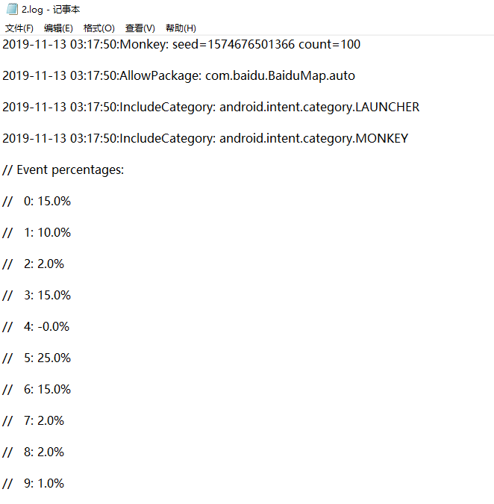
三.实际分析
monkey分析
adb shell monkey -p com.baidu.BaiduMap.auto -v 100 logcat>d:/2.log 截取百度运行的日志

Slide 32
三.实际分析
0表示–pct-touch是触摸事件
1表示–pct-motion事件，就是不同手势的动作事件，即手势事件
2表示–pct-pinchzoom事件，二指缩放事件，你自己用两个手指头笔画一下就理解。
3表示–pct-trackball 事件，轨迹球事件，效果有点像你下拉刷新新闻列表的效果。
4表示–pct-nav基本导航事件，设备的上 下 左 右四个方向的导航操作
5表示–pct-majornav主导航事件，例如app的中间键，返回键，菜单按键
6表示–pct-syskeys系统导航事件，要是硬件设备的Home键，返回键和拨号键和音量键
7表示–pct-appswitch切换Activity事件，app里有多个Activity，我们切换到不同Activity事件
8表示--pct-flip事件键盘轻弹，点击文本框，键盘弹起，点击其他区域，键盘收起
9表示–pct-anyevent其他事件百分比设置，其他事件是指除了上面介绍的事件

Slide 33
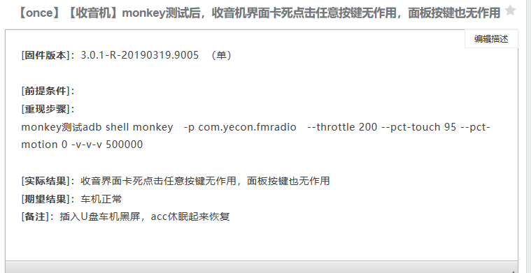
三.实际分析
monkey实例分析
用例分析：指定com.yecom.fmradio进行monkey随机测试，其中测试指定触摸事件占比95%，手势事件占比0%，间隔200毫秒运行500000次，日志为level2日志

Slide 34
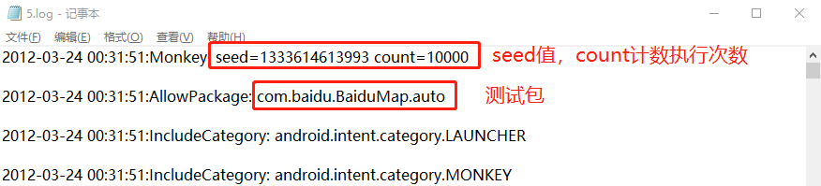
三.实际分析
monkey日志分析

Slide 35
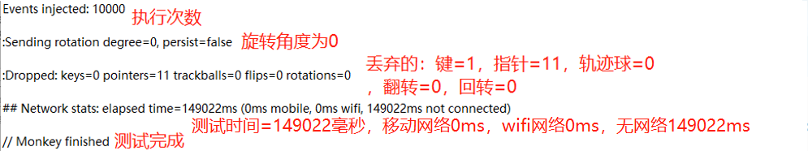
三.实际分析
monkey日志分析

Slide 36
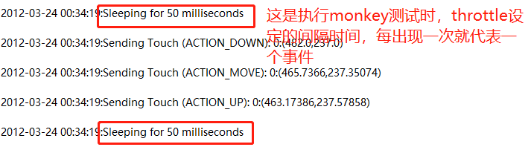
三.实际分析
monkey日志分析
Sending Touch ACTION_DOWN和Sending Touch ACTION_UP代表当前执行了一个触摸的操作;

Slide 37
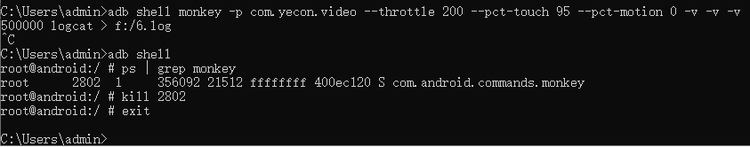
三.实际分析
monkey测试过程中退出测试
例：adb shell monkey -p com.yecon.video --throttle 200 --pct-touch 95 --pct-motion 0 -v -v -v 500000 logcat >f：/6.log
测试数据较多，需要中途退出monkey测试，使用如下命令：
Monkey无法找到进程编号：
1.adb reboot (重启机器同时Monkey进程也被杀死)

Slide 38
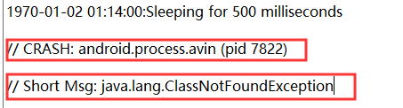
三.实际分析
Monkey测试出现错误后，一般的差错步骤为以下几步：
1、 找到是monkey里面的哪个地方出错
2、 查看Monkey里面出错前的一些事件动作，并手动执行该动作
3、 若以上步骤还不能找出，可以使用之前执行的monkey命令再执行一遍，注意seed值要一样
一般的测试结果分析：
1、 程序无响应问题：在日志中搜索“ANR”
2、 崩溃问题：在日志中搜索“CRASH”
3、异常问题:在日志中搜索”Exception”

Slide 39
三.实际分析
Monkey测试出现的异常的原因：
一般是两种原因导致的，一个是crash 程序崩溃，导致crash原因如下
a)、程序存在空指针
b)、cpu不足
c)、内存不足
另一种是ANR 程序无响应，导致anr无响应原因如下：
a)、线程阻塞
b)、cpu不足
c)、内存不足

Slide 40
三.实际分析
查找分析原因：
1. 当monkey测试出现异常终止，请打开logcat日志搜索关键字‘anr’,如果存在该关键字，说明app出现了ANR异常，我们需要把/data/anr目录下的trace.txt文件取下来。
2. 取下来trace.txt文件后，将出现问题的进程号对应的日志发给软件工程师定位，如果在logcat日志里没有搜索到’anrin’关键字，就搜索’nullpointer’异常关键字的上下日志，发给开发定位
3. 当出现ANR后，需要导出,步骤如下：
a). 输入adb shell
b) .输入cd /data/anr/
c) .输入ls
d).adb pull /data/anr d:\trace.txt
e).在logcat将出现anr问题的进程号复制，然后在trace.txt文件里按ctrl+F 查找，粘贴进程号，查找对应的问题

Slide 41
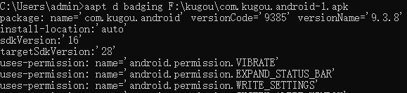
四.扩展
aapt是一款存在于SDK的build-tools目录下的一款编译资源源码解析的工具
将Android端中的apk导入pc端进行解析
查看包所在的位置及名称：aapt d badging <apkfile> /aapt dump bading <apkfile>

Slide 42
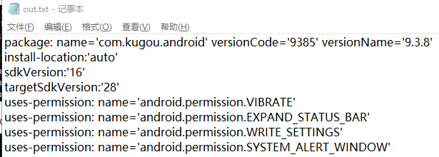
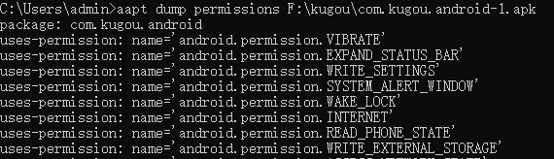
四.扩展
可以将其日志导出到pc端进行分析
查看权限：aapt dump permissions <file_path.apk>

Slide 43
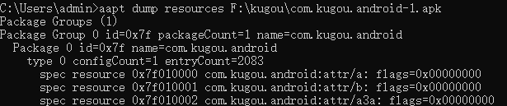
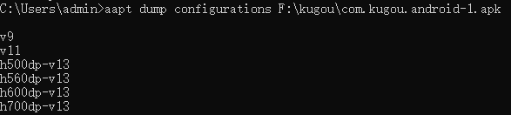
四.扩展
查看资源列表：aapt dump resources <file_path.apk>
一般都会输出很多的信息，如要全部查看，请用下面这两句：
aapt dump resources <file_path.apk> > 路径out.txt
这样会把所有的信息通过重定向符">"输出到out.txt文件中，然后再打开该文件即可查看。
查看apk配置信息：aapt dump configurations <file_path.apk>

Slide 44
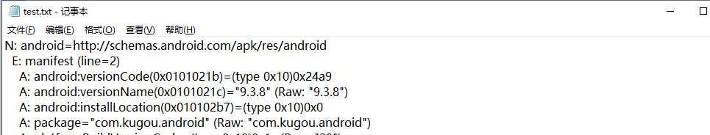
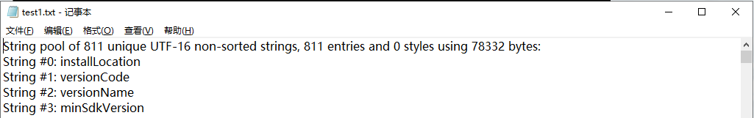
四.扩展
查看指定apk的指定xml文件
以树形结构输出的xml信息：aapt dump xmltree <file_path.apk>
输出xml文件中所有的字符串信息：aapt dump xmlstrings <file_path.apk>

Slide 45
THANKS
谢谢聆听

